Slide 1

СИСТЕМА ЗАКЛАДНЫХ ДЕТАЛЕЙ
ДЛЯ ОБЛИЦОВОЧНОЙ
КИРПИЧНОЙ КЛАДКИ ДОМА
2022
НОВИНКА! ЛИНЕЙКА ДЛЯ ЭКОНОМНЫХ ПОКУПАТЕЛЕЙ

Slide 2
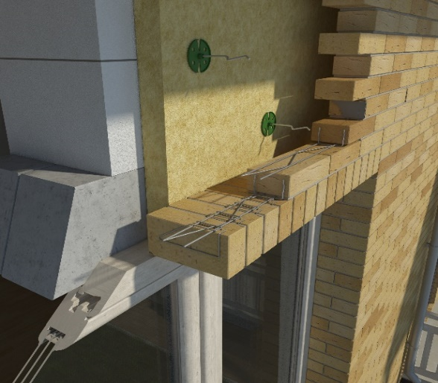
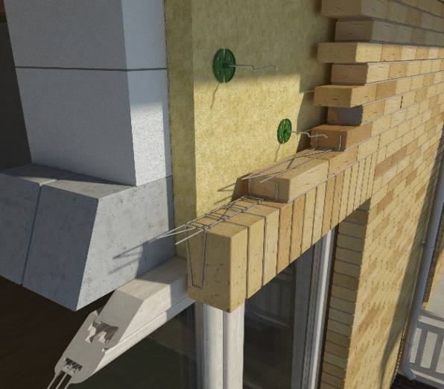
BRICKO СТАЛО ЕЩЕ БОЛЕЕ ВЫГОДНО ПРОДАВАТЬ:
с 2022 года ВЫПУСКАЕМ 2 ЛИНЕЙКИ ДЛЯ ПОКУПАТЕЛЕЙ:
Bricko в среднем
ценовом сегменте
Bricko в эконом-сегменте
Гибкие связи для установки в кладочные швы GS из нержавеющей стали | Гибкие связи для установки в кладочные швы ГС из оцинкованной стали
Фиксатор для утеплителя Fin из ПВХ | Кронштейны для оконных проемов из окрашенной стали
Коробочки для вентиляции фасада V-Box из пластика, монолитные
Элементы перемычки вертикальной и горизонтальной фиксации SK из оцинкованной стали
Закладной каркас Murfor® из оцинкованной стали
Кронштейны для оконных проемов из нержавеющей стали
Связи для тонкошовной кладки PS из оцинкованной стали

Slide 3


ЛИНЕЙКУ ДЛЯ ЭКОНОМНЫХ ПОКУПАТЕЛЕЙ BRICKO ВЫГОДНО ПРОДАВАТЬ
Плюсы для дилера
Плюсы для строителя
Дополнительный заработок на этапе продажи кладочного материала для стен
Возможность продать лицевой кирпич в среднем ценовом сегменте, но с дешевыми комплектующими клиенту с ограниченными финансовыми возможностями
Легко рассчитать потребность в комплектующих системы
Все позиции складские
Настоящее импортозамещение
Скорость строительства
Отсутствие проблем с некратностью форматов материалов несущей стены и лицевой кладки
Простота производства работ
Хорошие скидки для строительных компаний
Все позиции складские
Настоящее импортозамещение

Slide 4
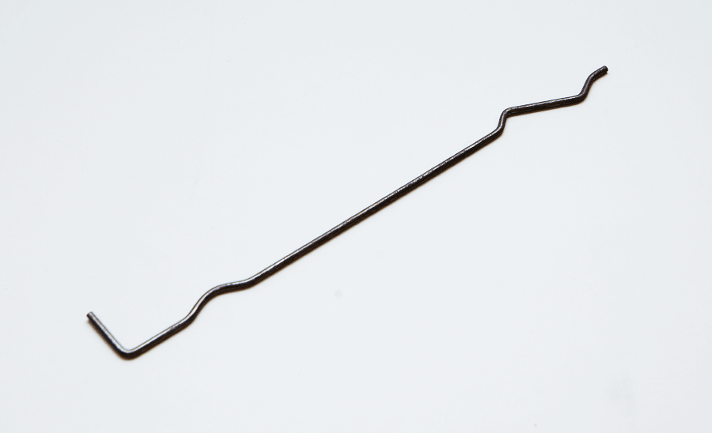
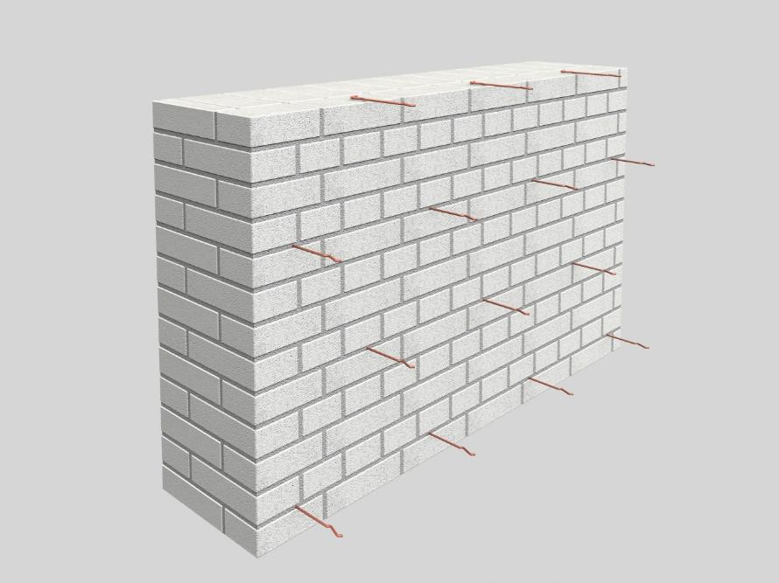
ЛИНЕЙКА ДЛЯ ЭКОНОМНЫХ ПОКУПАТЕЛЕЙ
Гибкие связи ГС для установки в кладочные швы из оцинкованной стали
Наименование | Размер (ДxВxШ), мм | Розничная цена, руб.
Гибкие связи ГС–50/90-115, L=210 для кирпичной кладки BRICKO, оцинкованные | 210х30,90х3 мм | 9,49
Гибкие связи ГС–80/90-115, L=240 для кирпичной кладки BRICKO, оцинкованные | 240х30,90х3 мм | 10,28
Гибкие связи ГС–100/90-115, L=260 для кирпичной кладки BRICKO, оцинкованные | 260х30,90х3 мм | 11,08
Гибкие связи ГС–150/90-115, L=310 для кирпичной кладки BRICKO, оцинкованные | 260х30,90х3 мм | 12,07
Расположение в стене
Преимущества гибких связей из оцинкованной стали:
Самый недорогой вариант из металлических связей (гибкая связь из нержавеющей стали стоит 36 руб/шт.
Предпочтительнее и традиционнее для кирпичной кладки, чем базальтовые связи или связи из стеклопластика (из практического опыта пользователей аналогов)
Размеры и формы такие же, как у связей Bricko из нержавеющей стали, включая метки заглубления
Только самые ходовые размеры: 210 мм, 240 мм, 260 мм и 310 мм
Подходят как для узкого кирпича евро-стандарта, 90 мм., так и для обычного шириной 115-120 мм.
Понятная маркировка: ГС – 100/90-115, где ГС – гибкая связь, 100 – толщина утеплителя, 90-115 – ширина кирпича
Нет большого количества упаковки = быстрее можно начать работу
Расчет потребностей деталей BRICKO:
S (площадь облицовки в м2) x 8 шт./м2

Slide 5
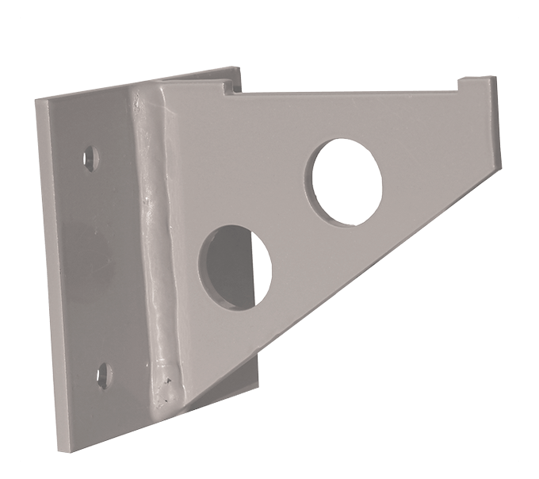
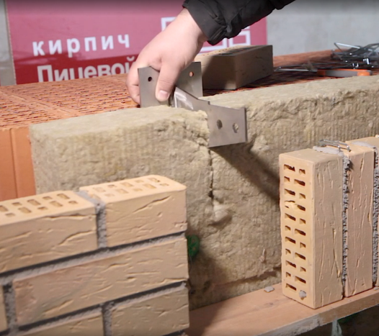
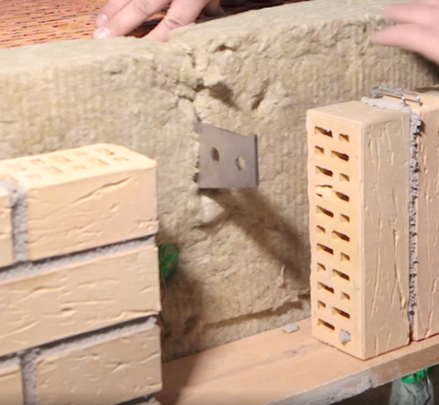
ЛИНЕЙКА ДЛЯ ЭКОНОМНЫХ ПОКУПАТЕЛЕЙ
Кронштейны из окрашенной стали
Наименование / артикул | Длина, мм | Розничная цена, руб.
Кронштейн для оконных проемов без утеплителя из окрашенной стали | 110 мм, 120 мм | 2100,00
Кронштейн для оконных проемов без утеплителя из окрашенной стали | 130 мм, 160 мм, 190 мм, 210 мм, 230 мм | 2600,00
Расположение в стене
Преимущества кронштейнов из окрашенной стали:
Самый недорогой вариант из металлических кронштейнов заводского производства (кронштейн из нержавеющей стали стоит 4600 руб/шт)
Предпочтительнее и надежнее для кирпичной кладки, чем самодельные уголки
Широкий ассортиментный ряд: от 110 мм от 230 мм
Минимальный шаг установки кронштейна: 0,7 м - 1 кронштейн
Универсальное применение: можно использовать с любым кладочным материалом
Нет большого количества упаковки = быстрее можно начать работу
Расчет потребностей деталей BRICKO:
1. Проем более 2 м - 2 шт х кол-во проемов
2. Проем более 3 м - 3 шт х кол-во проемов
3. Проем более 4 м - 4 шт х кол-во проемов

Slide 6
BRICKO – современный российский бренд – представляет систему закладных деталей для облицовочной кирпичной кладки вентилируемого фасада, созданную на основе Немецкого стандарта качества DIN 1053-1.
Вся продукция производится в России с 2014 года.
В ассортименте марки BRICKO:
Для закупки Bricko просим обращаться:
Москва, м. Улица 1905 года,
ул. 2-я Звенигородская, д.13, стр.43, офис №13
+7 (495) 106-08-61
info@redroof.ru
Гибкие связи для установки в кладочные швы из нержавеющей стали
Фиксатор для утеплителя из ПВХ
Коробочки для вентиляции фасада из пластика, монолитные
Элементы перемычки вертикальной и горизонтальной фиксации из оцинкованной стали
Закладной каркас Murfor® из оцинкованной стали
Скоба связывающая из оцинкованной стали
Кронштейны для оконных проемов из окрашенной / нержавеющей стали
Связи для тонкошовной кладки PS 200 и PS 300 из оцинкованной стали
Санкт-Петербург, м. Технологический институт,
ул. 10-я Красноармейская, дом 22,
БЦ «Kellermann Center»
8 (812) 604-67-37
spb@redroof.ru
www.bricko.ru

